Slide 1
1
2
3
4
5
6
7
8
9
10
11
12
13
14

Slide 2
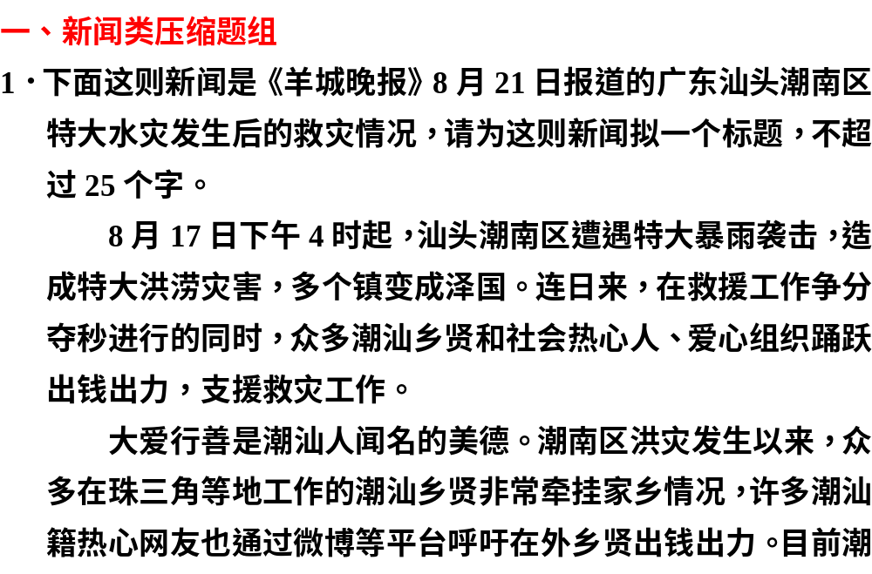
1
2
3
4
5
6
7
8
9
10
11
12
13
14

Slide 3
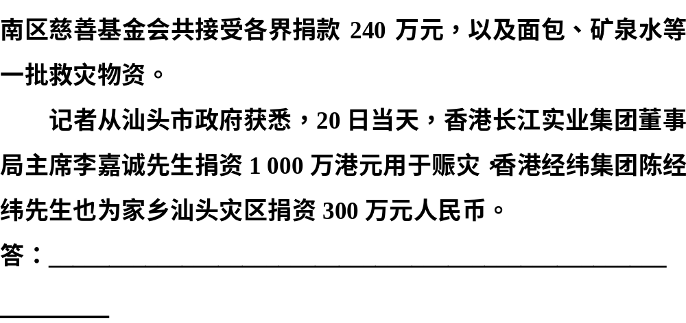
1
2
3
4
5
6
7
8
9
10
11
12
13
14
(示例)汕头潮南区遭遇特大洪涝灾害，潮汕乡贤为救灾出
钱出力

Slide 4
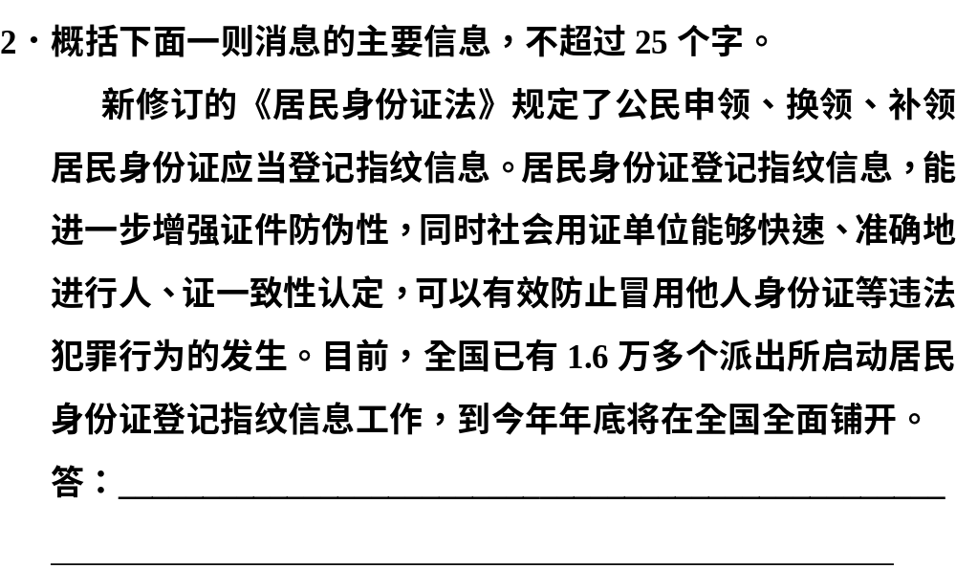
1
2
3
4
5
6
7
8
9
10
11
12
13
14
我国年底将全面铺开身份证办理时指纹信息登记工作。
(核心信息：身份证办理时指纹信息登记、年底、全国)

Slide 5
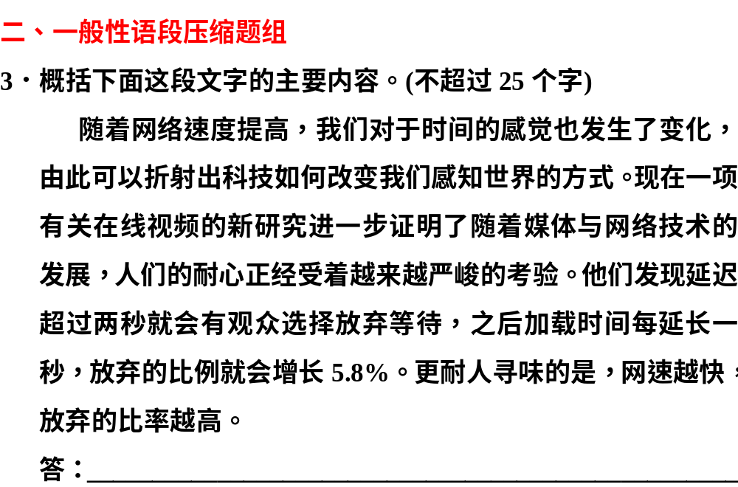
1
2
3
4
5
6
7
8
9
10
11
12
13
14
媒体与网络技术越发展，人们的耐心却越丢失。

Slide 6
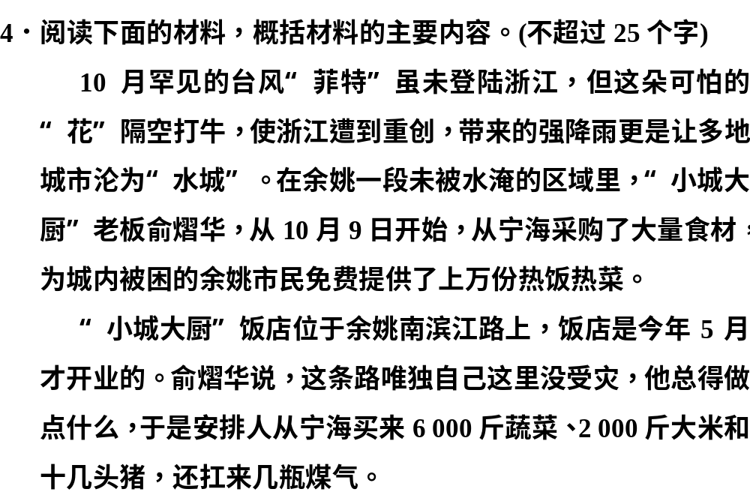
1
2
3
4
5
6
7
8
9
10
11
12
13
14

Slide 7
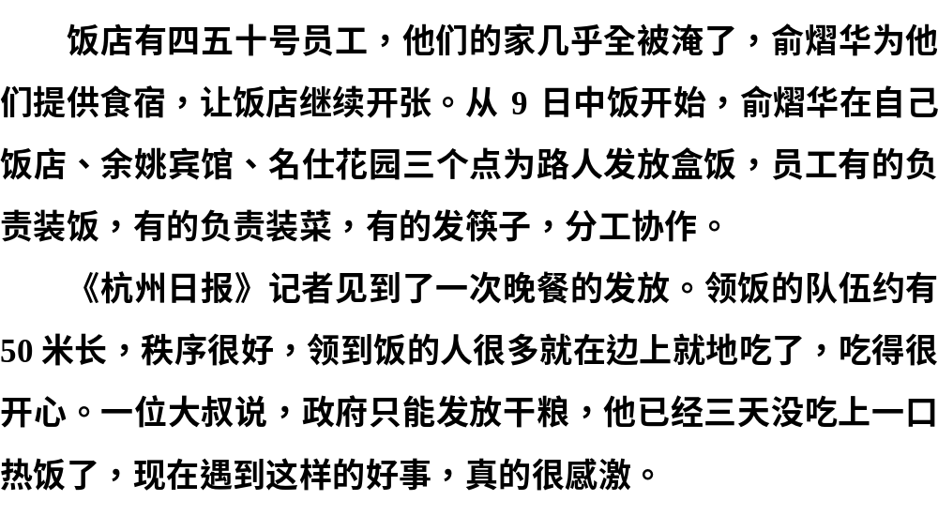
1
2
3
4
5
6
7
8
9
10
11
12
13
14

Slide 8
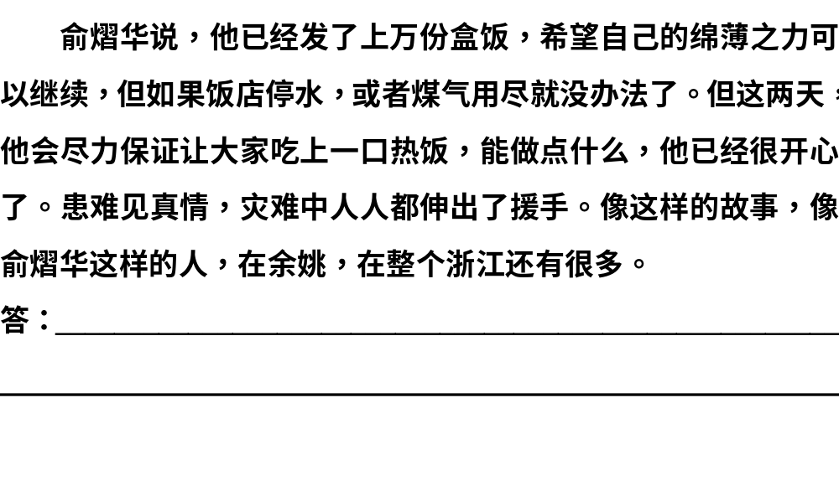
1
2
3
4
5
6
7
8
9
10
11
12
13
14
(示例一)草根救灾热情高，天灾面前显大爱。
(示例二)台风天“微爱心”凝聚大爱，民间涌现最美浙江人。

Slide 9
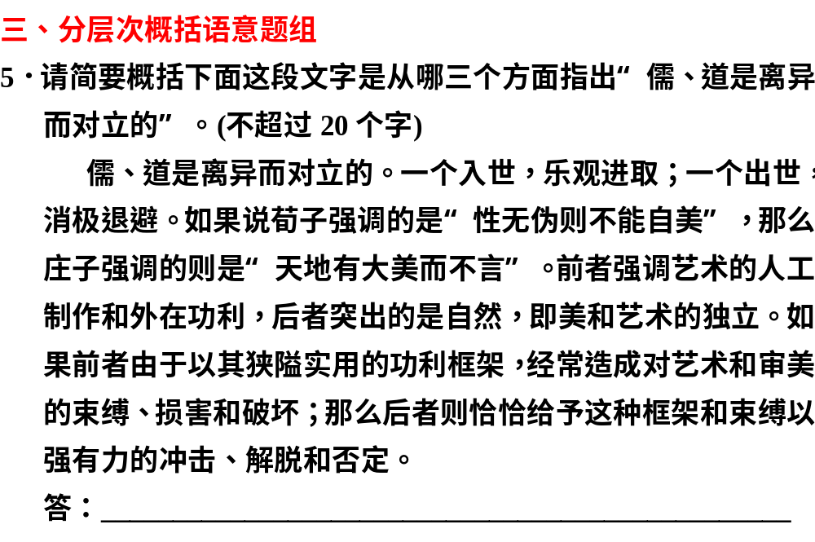
1
2
3
4
5
6
7
8
9
10
11
12
13
14

Slide 10
1
2
3
4
5
6
7
8
9
10
11
12
13
14
①人生态度(或“处世态度”“生活态度”)。②美学观点[或“对艺术与美的看法(或‘观点’)”“审美观”“艺术观”]。③不同观点的影响[或“对审美(或‘艺术’)的影响”]。

Slide 11
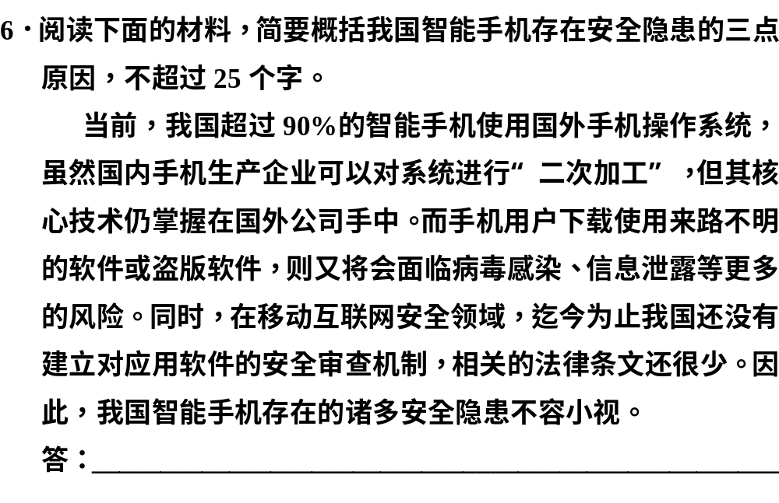
1
2
3
4
5
6
7
8
9
10
11
12
13
14
①缺核心技术，②缺防范意识，③缺法律保障。

Slide 12
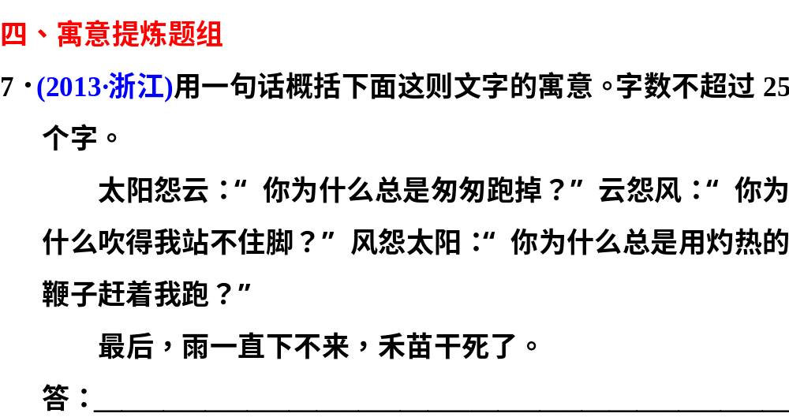
1
2
3
4
5
6
7
8
9
10
11
12
13
14

Slide 13
1
2
3
4
5
6
7
8
9
10
11
12
13
14
本题考查概括故事寓意的能力。由果溯因不难得出答案，本则故事的结果是“雨一直下不来，禾苗干死了”，原因是“太阳”“云”“风”互相“怨”。

Slide 14
1
2
3
4
5
6
7
8
9
10
11
12
13
14
(示例)讽刺那些不承担责任、互相推诿而误事的现象。

Slide 15
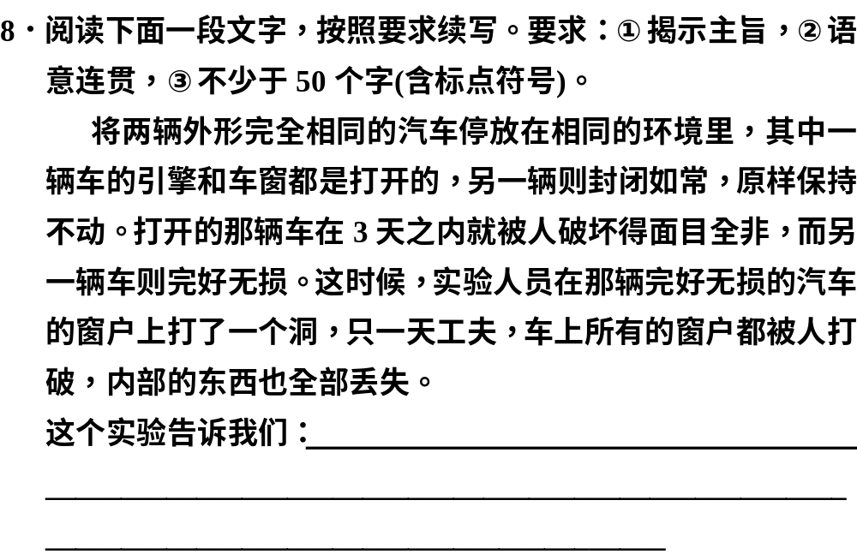
1
2
3
4
5
6
7
8
9
10
11
12
13
14
(示例)人们常常自觉维护完美的东西，而
进一步破坏已经残缺的东西。每个人都要珍惜爱护、严格要
求自己，不要轻易犯错，更不要与人为恶。

Slide 16
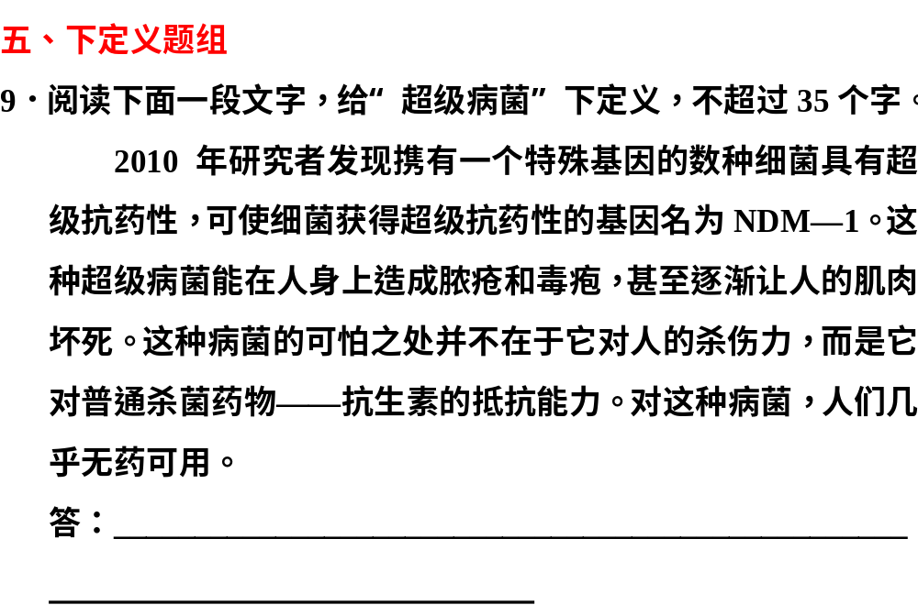
1
2
3
4
5
6
7
8
9
10
11
12
13
14
超级病菌是一种能给人带来巨大伤害、具有超级抗药
性、基因为NDM—1的病菌。

Slide 17
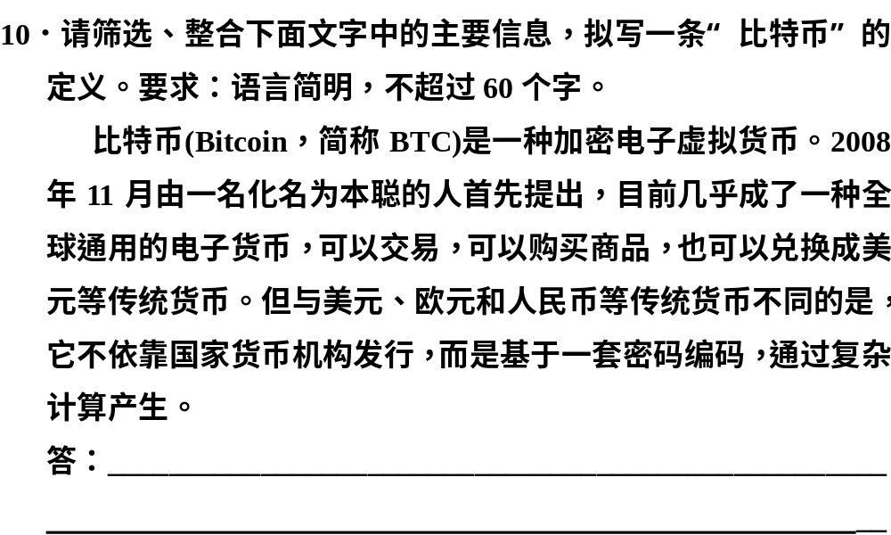
1
2
3
4
5
6
7
8
9
10
11
12
13
14
比特币是一种基于一套密码编码通过复杂计算产生的，不
依靠国家货币机构发行而几乎全球通用的加密电子虚拟货币。

Slide 18
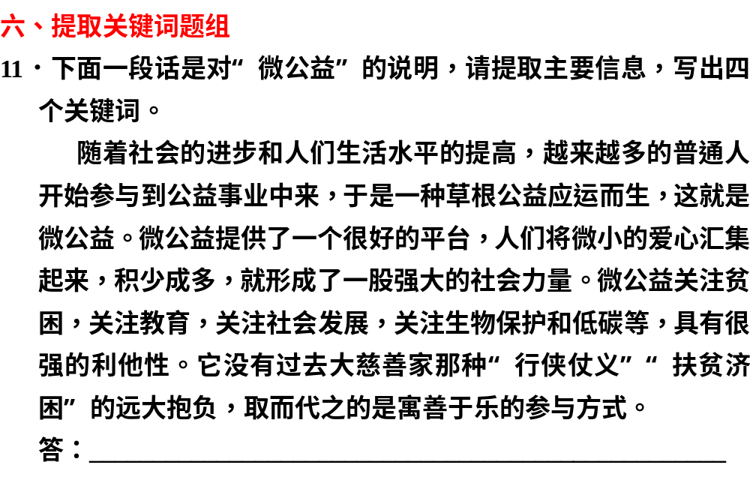
1
2
3
4
5
6
7
8
9
10
11
12
13
14
平民参与(或“草根公益”) 积少成多 利他性 寓善于乐

Slide 19
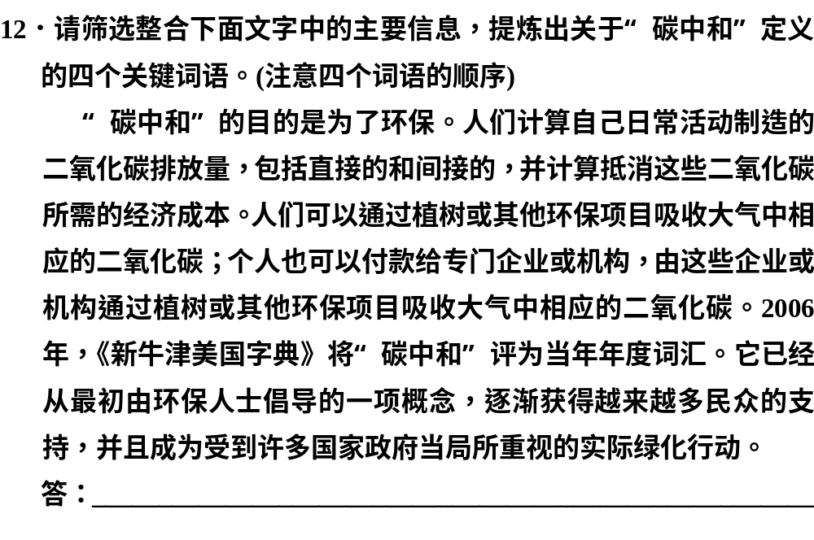
1
2
3
4
5
6
7
8
9
10
11
12
13
14

Slide 20
1
2
3
4
5
6
7
8
9
10
11
12
13
14
二氧化碳排放量(或“二氧化碳”) 绿化(或“植树”)
抵消(或“吸收”) 环保(或“环保活动”)

Slide 21
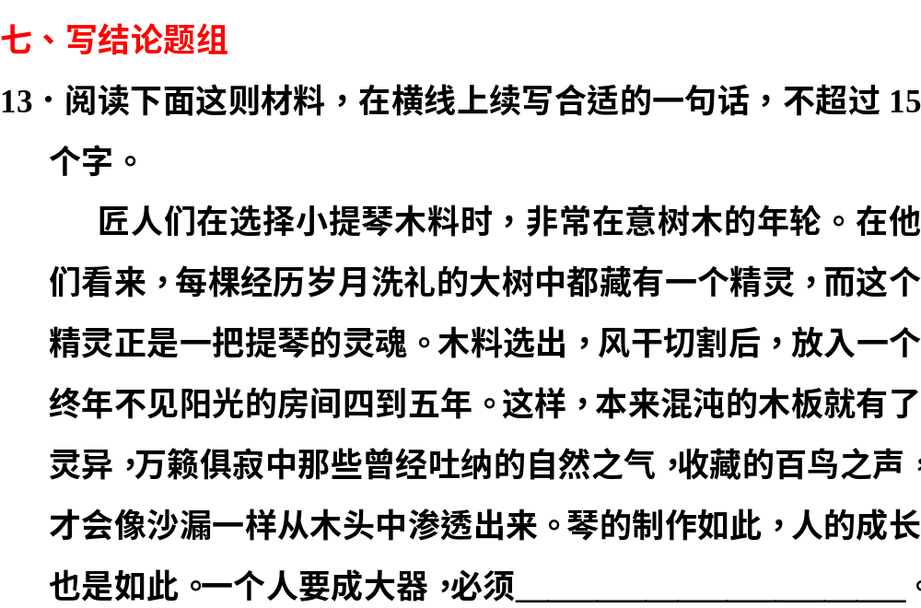
1
2
3
4
5
6
7
8
9
10
11
12
13
14

Slide 22
1
2
3
4
5
6
7
8
9
10
11
12
13
14
该题写结论，是从上面形象化的比喻材料中得出的。因此有一个把形象性语言转化为平实、直白性语言的潜在要求。对“木料选出”“放入房间四到五年”这一材料的深层概括有一定难度。

Slide 23
1
2
3
4
5
6
7
8
9
10
11
12
13
14
(示例)长期积淀，韬光养晦

Slide 24
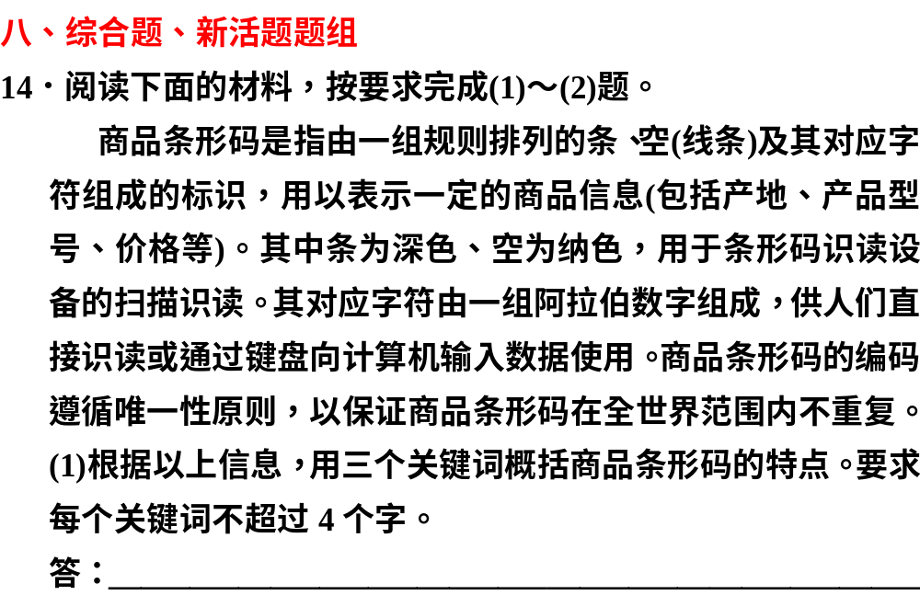
1
2
3
4
5
6
7
8
9
10
11
12
13
14
数字化(符号化)、识别性、唯一性。

Slide 25
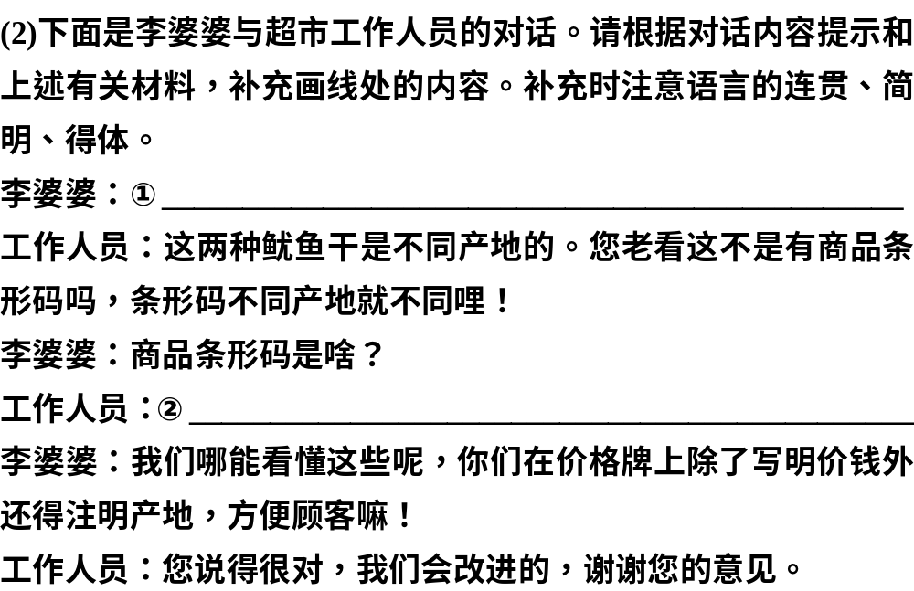
1
2
3
4
5
6
7
8
9
10
11
12
13
14
①你好，这两种鱿鱼干的产地相同吗？怎么只标价格没有写上产地呢？(要点：内容与下文连贯，包含“询问产地”“质疑没写上产地”两点，语言得体)

Slide 26
1
2
3
4
5
6
7
8
9
10
11
12
13
14
②商品条形码是由一组阿拉伯数字和线条组成的标识，它们记录着这个商品的价格、产地等，能通过电脑识别出来。(内容上答出商品条形码的基本含义，语言得体，语言得体体现在要看说话对象，对商品条形码的介绍要口语化、通俗化，不能全部照搬材料中对商品条形码的介绍)

